Slide 1
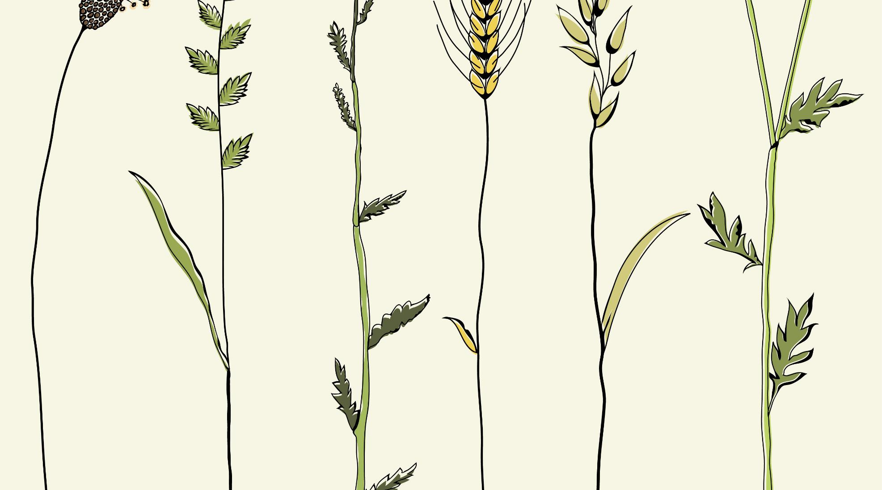
Mara의 사례를 통해 보는 생명공학과 환경
30814 오정원

Slide 2

발표 동기
저는 생명공학과에서는 생물과 환경이 생태계를 이루며 밀접하게 상호작용하기 때문에 생물의 종이나 특성이 환경에 미치는 영향을 주목해야 하고
이를 바탕으로 환경문제에 대한 해결책을 모색해야 한다고 생각합니다.

Slide 3
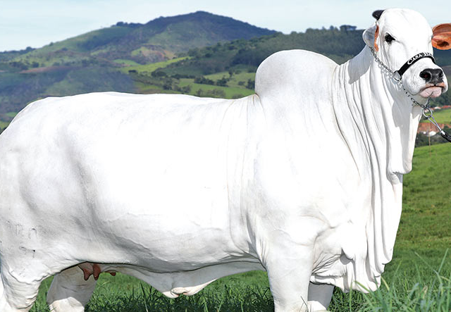
먼저 mara라는 소는…
유전개발을 통해 얻어진 결과물
우수한 유전자를 자손에게 잘 물려줄 수 있는지 여부와 얼마나 빨리 성장하는지 등의 기준에 따라 몸값이 무려 638만 달러로 평가됨.

Slide 4




빠른 성장의 장점
기업형 밀집 사육과 합쳐져 효율성 증가
가스 배출량 감소
사육 비 절감

Slide 5
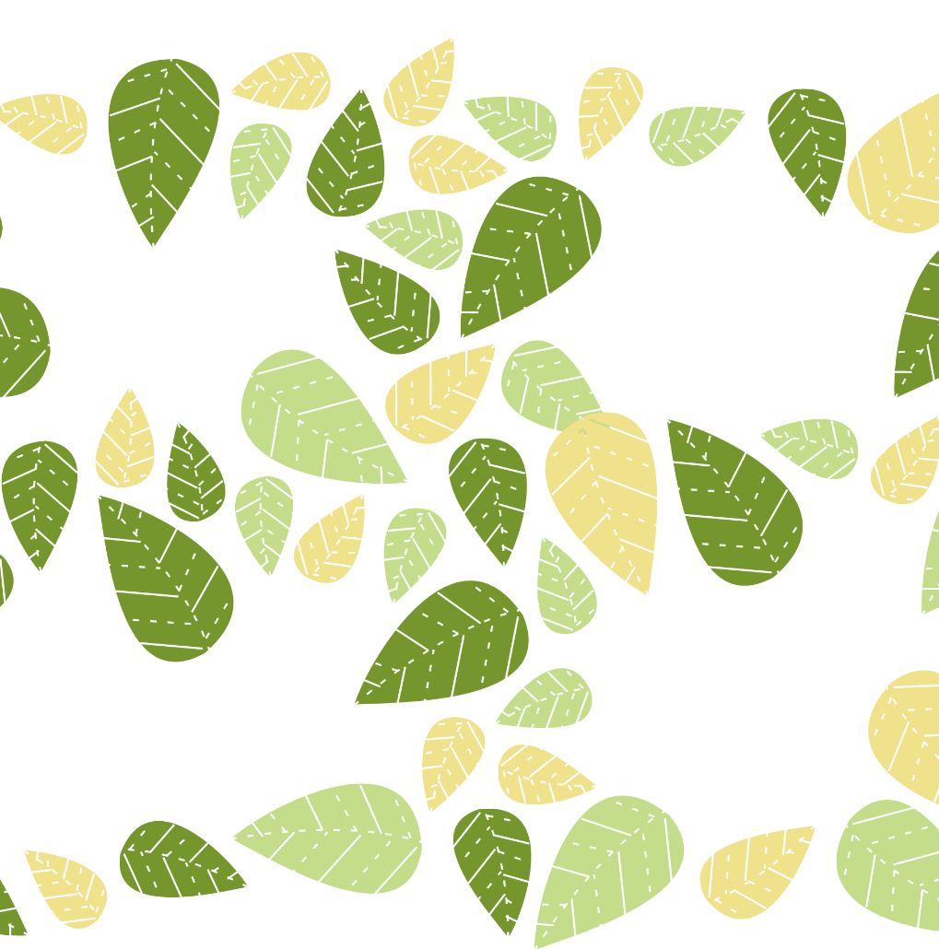



한계점
효율성 증대로 인한 엄청난 식량 사용
그러한 식량을 만들기 위한 살림 벌채와 비료
함께 제시되는 동물 복지 문제

Slide 6
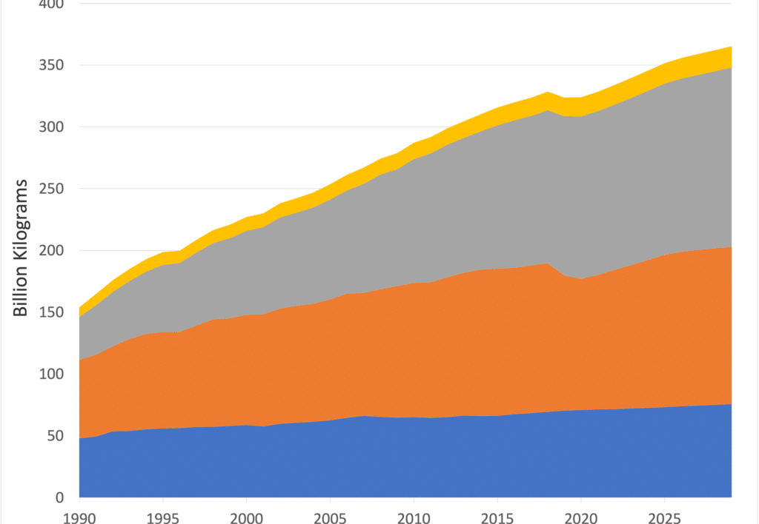
그렇다면 간단히 소고기 소비를 줄이면 되지 않을까?
허나 지속적으로 증가하는 소고기 소비량…

Slide 7

결론
현재 인류가 친환경 축산업을 추구하는 상황에서 소고기 소비를 줄여야 한다고 생각하지만 소비량이 계속 증가하고 있어 이를 줄이기는 어려워 보입니다. 이에 대한 저의 해결책은 같은 생명공학 기술인 gmo라고 생각합니다.
gmo를 이용해 더 효율적인 곡물 품종을 개발함으로써 엄청난 곡물 사용, 산림벌채, 비료 사용문제와 같은 앞에서 설명한 한계점을 극복할 수 있다고 생각합니다.
이에 대한 저의 생각

Slide 8



감사합니다
30814 오정원
지민@email.com
www.fabrikam.com

